Slide 1


ASP.NET Core 3.x 构建 RESTful API
杨旭，微软MVP

Slide 2
20. HTTP 方法的 安全性和幂等性

Slide 3

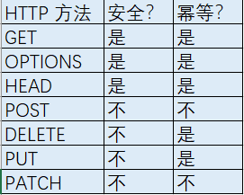
安全性和幂等性
安全性是指方法执行后并不会改变资源的表述。
幂等性是指方法无论执行多少次都会得到同样的结果。

Slide 4

再见
公众号：草根专栏

